Slide 1
Chap 10 函数与程序结构
10.1 函数的组织
10.2 递归函数
10.3 编译预处理

Slide 2
本章要点
怎样把多个函数组织起来？
怎样用结构化程序设计的思想解决问题？
怎样用函数嵌套求解复杂的问题？
怎样用函数递归解决问题？
如何使用宏？

Slide 3
10.1 函数的组织
使用结构化程序设计方法解决复杂的问题
  把大问题分解成若干小问题，小问题再进一步分解成若干更小的问题
  写程序时，用main()解决整个问题，它调用解决小问题的函数
  这些函数又进一步调用解决更小问题的函数，从而形成函数的嵌套调用

Slide 4
程序结构
main( )
函数1
函数2
……
函数m
函数m_1
……
函数m_n
函数1_1
函数1_2

Slide 5
10.1.1 程序解析-计算常用圆形体体积
例10-1 设计一个常用圆形体体积计算器，采用命令方式输入1、2、3，分别选择计算球体、圆柱体、圆锥体的体积，并输入计算所需相应参数。
分析：
  输入1、2、3选择计算3种体积，其他输入结束计算
  设计一个控制函数cal()，经它辨别圆形体的类型再调用计算球体、圆柱体、圆锥体体积的函数
  设计单独的函数计算不同圆形体的体积

Slide 6
程序结构
main( )
cal ( )
vol_ball ( )
vol_cylind ( )
vol_cone ( )
3层结构，5个函数
降低程序的构思、编写、调试的复杂度
可读性好

Slide 7
例10-1源程序
#define PI 3.141592654
void cal ( int sel );
int main(void)
{ int sel;
while( 1 ){
printf(" 1-计算球体体积\n");
printf(" 2-计算圆柱体积\n");
printf(" 3-计算圆锥体积\n");
printf(" 其他-退出程序运行\n");
printf(“请输入计算命令：”);
scanf("%d",&sel);
if (sel < 1 || sel > 3)
break; /* 输入非1~3，循环结束 */
else
cal (sel ); /* 输入1~3，调用cal() */
}
return 0;
}

Slide 8
/* 常用圆形体体积计算器的主控函数 */
void cal ( int sel )
{ double vol_ball(void );
double vol_cylind(void );
double vol_cone(void );
switch (sel) {
case 1: printf("球体积为：%.2f\n", vol_ball( ));
break;
case 2: printf("圆柱体积为：%.2f\n", vol_cylind( ) );
break;
case 3: printf("圆锥体积为：%.2f\n", vol_cone( ) );
break;
}
}
/* 计算圆锥体积 V=h/3*PI*r*r */
double vol_cone( )
{ double r , h ;
printf("请输入圆锥的底圆半径和高：");
scanf("%lf%lf",&r,&h);
return(PI*r*r*h/3.0);
}
/* 计算球体体积 V=4/3*PI*r*r*r */
double vol_ball( )
{ double r ;
printf("请输入球的半径：");
scanf("%lf",&r);
return(4.0/3.0*PI*r*r*r);
}
/* 计算圆柱体积 V=PI*r*r*h */
double vol_cylind( )
{ double r , h ;
printf("请输入圆柱的底圆半径和高：");
scanf("%lf%lf",&r,&h);
return(PI*r*r*h);
}

Slide 9
10.1.2 函数的嵌套调用
顺序调用
  int main(void)
  { ……
  y = fact(3);
  ……
  z = mypow(3.5, 2);
  ……
  }
  double fact(int n)
  {
  ……
  }
  double mypow(double x, in n)
  {
  ……
  }
main
fact
mypow
main
fact
mypow

Slide 10
函数的嵌套调用
嵌套调用
  int main(void)
  { ……
  cal (sel);
  ……
  }
  void cal (int sel)
  { ……
  vol_ball()
  ……
  }
  double vol_ball( )
  {
  ……
  }
main
cal
vol_ball
main
vol_ball
cal

Slide 11
例10-1 分析
int main(void)
{ ……
cal (sel);
}
void cal (int sel)
{ ……
vol_ball();
vol_cylind();
vol_cone();
}
double vol_ball( )
{
……
}
double vol_cylind( )
{
……
}
double vol_cone( )
{
……
}
main( )
cal ( )
vol_ball ( )
vol_cylind ( )
vol_cone ( )

Slide 12
函数的嵌套调用
在一个函数中再调用其它函数的情况称为函数的嵌套调用。
如果函数A调用函数B，函数B再调用函数C，一个调用一个地嵌套下去，构成了函数的嵌套调用。
具有嵌套调用函数的程序，需要分别定义多个不同的函数体，每个函数体完成不同的功能，它们合起来解决复杂的问题。

Slide 13
10.2 递归函数
10.2.1 程序解析
10.2.2 递归函数基本概念
10.2.3 递归程序设计

Slide 14
10.2.1 程序解析
例10-3 用递归函数求n!。
#include <stdio.h>
double fact(int n)；
int main(void)
{ int n;
scanf ("%d", &n);
printf ("%f", fact (n) );
return 0;
}
double fact(int n) /* 函数定义 */
{ double result;
if (n==1 || n == 0) /* 递归出口 */
result = 1;
else
result = n * fact(n-1);
return result;
}

Slide 15
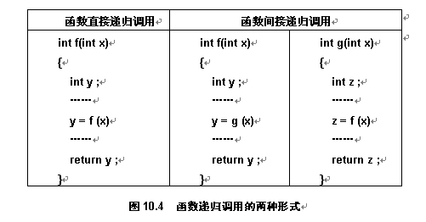
10.2.2 递归函数基本概念

Slide 16
递推法与递归法求阶乘
递推法
  n!=1*2*3*....*n
  for (result = 1, i = 1; i <= n; i++)
  result = result * i;
递归法
  递归定义
  n! = n * (n-1)! (n > 1)
  n! = 1 (n = 0,1)
  递归函数 fact(n)

Slide 17
例10-3分析
#include <stdio.h>
double fact(int n)；
int main(void)
{ int n;
scanf ("%d", &n);
printf ("%f", fact (n) );
return 0;
}
double fact(int n)
{ double result;
if (n==1 || n == 0)
result = 1;
else
result = n * fact(n-1);
return result;
}
求n! 递归定义
  n! = n * (n-1)! (n > 1)
  n! = 1 (n = 0,1)
递归出口
fact(n)=n*fact(n-1);
递归式

Slide 18
递归函数 fact( n )的实现过程
同时有4个函数在运行，且都未完成
fact(3)= 3*fact(2)＝
2*fact(1)＝
fact(1)＝1
3*2=6
2*1=2
main() fact(3) fact(2) fact(1)
{ .... { .... { .... { ....
printf(fact(3)) f=3*fact(2) f=2*fact(1) f=1
} return(f) return(f) return(f)
} } }

Slide 19
例10-4 写输出结果
# include <stdio.h>
long fib(int g)
{ switch(g){
case 0: return(0);
case 1:
case 2: return(2);
}
printf("g=%d,", g);
return ( fib(g-1) + fib(g-2) );
}
int main(void)
{ long k;
k = fib(4);
printf("k=%ld\n", k);
return 0;
}
fib(g) = 0 g=0
fib(g) = 2 g=1, 2
fib(g) = fib(g-1)+fib(g-2) g>=3
递归出口
g=4, g=3, k=6
递归式
如何求Fibonacci数列?

Slide 20
10.2.3 递归程序设计
用递归实现的问题，满足两个条件：
问题可以逐步简化成自身较简单的形式（递归式）
  n! = n * (n-1)!
  n n-1
  Σi = n +Σ i
  ^{i=1 i=1}
递归最终能结束(递归出口)
两个条件缺一不可
解决递归问题的两个着眼点

Slide 21
例10-5 汉诺(Hanoi)塔
A B C
将64 个盘从座A搬到座B
  (1) 一次只能搬一个盘子
  (2) 盘子只能插在A、B、C三个杆中
  (3) 大盘不能压在小盘上

Slide 22
分析
A B C

Slide 23
分析
n
A B C
n-1
A B C

Slide 24
分析
n
A B C
n-1
A B C

Slide 25
算法
n-1
A B C
hanio(n个盘，A→B) // C为过渡
{ if (n == 1)
直接把盘子A→B
else{
hanio(n-1个盘，A→C) // B为过渡
把n号盘 A→B
hanio(n-1个盘，C→B) // A为过渡
}
}

Slide 26
函数
  /* 搬动n个盘，从a到b，c为中间过渡 */
  void hanio(int n, char a, char b, char c)
  { if (n == 1) printf("%c-->%c\n", a, b);
  else{
  hanio(n-1, a, c, b);
  printf("%c-->%c\n", a, b);
  hanio(n-1, c, b, a);
  }
  }
  hanio(n个盘，A→B) // C为过渡
  { if (n == 1) 直接把盘子A→B
  else{
  hanio(n-1个盘, A→C)
  把n号盘 A→B
  hanio(n-1个盘, C→B)
  }
  }

Slide 27
源程序
/* 搬动n个盘，从a到b，c为中间过渡 */
void hanio(int n, char a, char b, char c)
{ if (n == 1)
printf("%c-->%c\n", a, b);
else{
hanio(n-1, a, c, b);
printf("%c-->%c\n", a, b);
hanio(n-1, c, b, a);
}
}
int main(void)
{ int n;
printf("input the number of disk: " );
scanf("%d", &n);
printf("the steps for %d disk are:\n",n);
hanio(n, 'a', ‘b', ‘c') ;
return 0;
}

Slide 28
10.3 编译预处理
编译预处理的主要功能：
  宏定义（#define）
  文件包含（#include）
  条件编译

Slide 29
编译预处理是Ｃ语言编译程序的组成部分，它用于解释处理Ｃ语言源程序中的各种预处理指令。
文件包含(#include)和宏定义(#define)都是编译预处理指令
  在形式上都以“#”开头，不属于C语言中真正的语句
  增强了C语言的编程功能，改进Ｃ语言程序设计环境，提高编程效率

Slide 30
10.3.1 宏定义
#define 宏名标识符 宏定义字符串
  编译时，把程序中所有与宏名相同的字符串，用宏定义字符串替代
  #define PI 3.14
  #define arr_size 4
说明:
  宏名一般用大写字母，以与变量名区别
  宏定义不是Ｃ语句，后面不得跟分号
  宏定义可以嵌套使用
  #define PI 3.14
  #define S 2*PI*PI
多用于符号常量

Slide 31
10.3.1 宏基本定义
宏定义可以写在程序中任何位置，它的作用范围从定义书写处到文件尾。
可以通过“#undef”强制指定宏的结束范围。

Slide 32
例10-6 宏的作用范围
#define A “This is the first macro”
void f1()
{
printf( “A\n” );
}
#define B “This is the second macro” A 的有效范围
void f2( )
{
printf( B ) ; B 的有效范围
}
#undef B
int main(void)
{
f1( );
f2( );
return 0;
}

Slide 33
10.3.2 带参数的宏定义
各位数字的立方和等于它本身的数。例如153的各位数字的立方和是1³+5³+3³=153
#define f(a) (a)*(a)*(a)
例： #define f(a) a*a*a
int main(void) /* 水仙花数 */
{ int i,x,y,z;
for (i=1; i<1000; i++)
{ x=i%10; y=i/10%10; z=i/100 ;
if (x*x*x+y*y*y+z*z*z==i)
printf(“%d\n” ,i);
}
return 0;
}
(f(x)+f(y)+f(z)==i)
f(x+y) = (x+y)³ ?
= x+y*x+y*x+y

Slide 34
带参数的宏定义实现简单的函数功能
例10-7 简单的带参数的宏定义。
#include <stdio.h>
#define MAX(a, b) (a) > (b) ? (a): (b)
#define SQR(x) (x) * (x)
int main (void)
{
int x , y;
scanf (“%d %d” , &x, &y) ;
x = MAX (x, y); /* 引用宏定义 */
y = SQR (x); /* 引用宏定义 */
printf(“%d %d\n” , x, y) ;
return 0;
}

Slide 35
示例 用宏实现两个变量值的交换
#define f(a,b,t) t=a; a=b; b=t;
int main( )
{ int x,y,t ;
scanf(“%d%d” ,&x, &y);
f(x,y,t)
printf(“%d %d\n”, x, y) ;
return 0;
}
编译时被替换
t=x ; x=y ; y=t ;
与函数的区别在哪里?
带参数的宏定义不是函数，宏与函数是两种不同的概念
宏可以实现简单的函数功能

Slide 36
带宏定义的程序输出
#define F(x) x - 2
#define D(x) x*F(x)
int main()
{
printf("%d,%d", D(3), D(D(3))) ;
return 0;
}

Slide 37
结果分析
阅读带宏定义的程序，先全部替换好，最后再统一计算
不可一边替换一边计算，更不可以人为添加括号
  D(3) = x*F(x) 先用x替换展开
  = x*x-2 进一步对F(x)展开，这里不能加括号
  = 3*3-2 = 7 最后把x=3代进去计算
  D(D(3)) = D(x*x-2) 先对D(3)用x替换展开，
  = x*x-2* F(x*x-2) 拿展开后的参数对D进一步进行宏替换
  = x*x-2* x*x-2-2 拿展开后的参数对F进一步进行宏替换
  = 3*3-2*3*3-2-2 = -13 最后把x=3代进去计算
  运行结果：7 -13

Slide 38
宏定义应用示例
定义宏LOWCASE，判断字符c是否为小写字母。
  #define LOWCASE(c) (((c) >= 'a') && ((c) <= 'z') )
定义宏CTOD将数字字符（‘0’～‘9’）转换为相应的
  十进制整数，-1表示出错。
  #define CTOD(c) (((c) >= '0') && ((c) <= '9') ? c - '0' : -1)

Slide 39
10.3.2 文件包含
程序文件模块
  为了避免一个文件过长，可以把程序分别保存为几个文件。
  一个大程序会由几个文件组成，每一个文件又可能包含若干个函数。
  保存有一部分程序的文件称为程序文件模块。
  程序－文件－函数
  大程序－若干程序文件模块
    各程序文件模块分别编译，再连接
  整个程序只允许有一个main()函数

Slide 40
文件包含
问题：如何把若干程序文件模块连接成一个完整的可执行程序？
  当一个Ｃ语言程序由多个文件模块组成时，整个程序只允许有一个main()函数。
  为了能调用写在其它文件模块中的函数，文件包含是一个有效的解决方法。

Slide 41
文件包含
格式
  # include <需包含的文件名>
  # include “需包含的文件名”
作用
  把指定的文件模块内容插入到 #include 所在的位置，当程序编译连接时，系统会把所有 #include 指定的文件拼接生成可执行代码。
注意
  编译预处理命令，以#开头。
  在程序编译时起作用，不是真正的C语句，行尾没有分号。

Slide 42
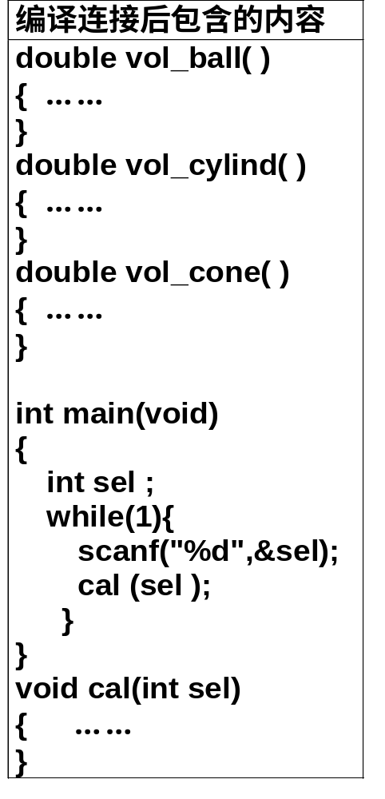
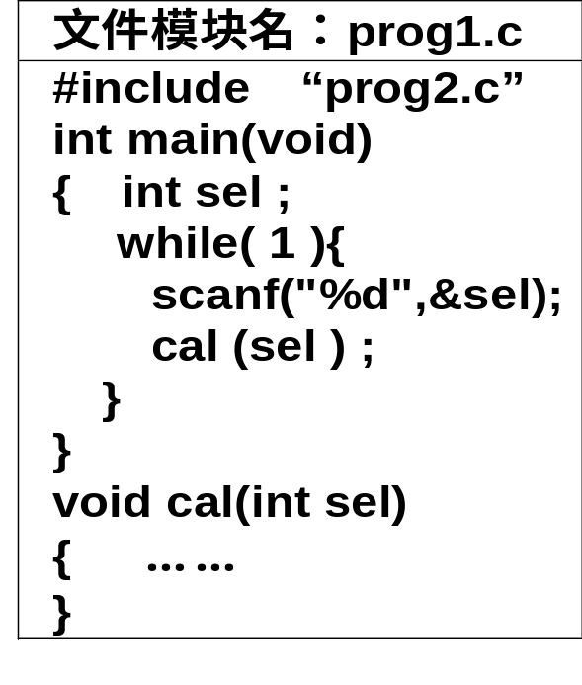
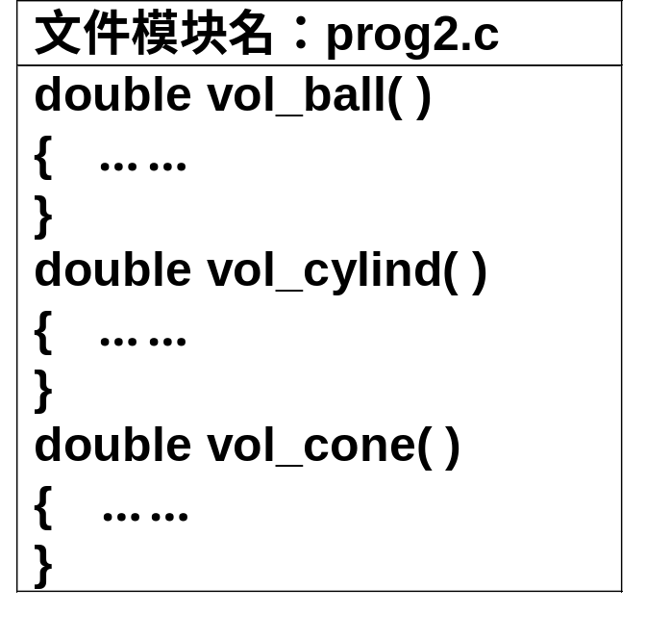
例10-2
将例10-1的5个函数分别存储在2个.C文件上，要求通过文件包含把它们联结起来。

Slide 43
常用标准头文件
ctype.h 字符处理
math.h 与数学处理函数有关的说明与定义
stdio.h 输入输出函数中使用的有关说明和定义
string.h 字符串函数的有关说明和定义
stddef.h 定义某些常用内容
stdlib.h 杂项说明
time.h 支持系统时间函数

Slide 44
10.3.3条件编译
#define FLAG 1
#if FLAG
程序段1
#else
程序段2
#endif
作用时刻在编译预处理时，一旦经过处理只有一段程序生成到目标程序中，另一段被舍去。

